Slide 1

Hemijska kinetika
Nastavnik: Dragomir Stanisavljev
Asistenti: Ana Vesković, dr Itana Nuša Bubanja
Iteratura:
Vezbe Praktikum i zadaci iz hemijske kinetike (PDF)
Nastava: prezentacije (PPT postavljene na sajtu predmeta),
Knjige:
dr Vera Dondur, Hemijska kinetika
K Laidler., Chemical Kinetics
L. Arnaut, S. Formosinho, H. Burrows, Chemical kinetics

Slide 2
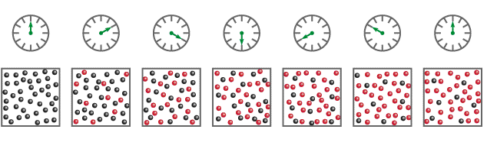
Brzina hemijskih reakcija
“Kinetika proučava brzinu hemijskih reakcija.”
V.Dondur, 2016/17
Predavanje 1.
Notes:
2

Slide 3
A + 3B = 2C
Stehiometrijska jednačina je ukpna jednačina procesa. Stehiometrijska jednačina daje materijalni bilans broja molova početnih reaktanata koji su ušli u reakciju i broja molova krajnjih proizvoda koji su u reakciji nastali, “leva strana jednaka desnoj”.
Svaka reakcija ima sebi povratnu reakciju!
Strelica označava pravac u kome reakciju posmatramo od reaktanata prema proizvodima.
Na osnovu stehiometrijske jednačine možemo izraziti konstantu ravnoteže K.
U ravnoteži reakciju karakterišu termodinamičke funkcije stanja ΔG, ΔH i ΔS, koje predstavljaju razliku izmedju stanja u kojima se nalaze produkti u odnosu na stanja u kojima se nalaze reaktanti.
Termodinamika daje promenu slobodne energije reakcije, ΔG (ΔG>0 ili ΔG<0 ), ali ne govori ništa o tome kako se dostiže ravnoteža niti kako se odvija reakcija.
A + 3B → 2C
2C → A +3B
ΔG= -RTlnK
ΔG= ΔH -TΔS
reaktanti
produkti
ΔG <0
ΔG >0
produkti
reaktanti
Notes:
3

Slide 4
Hemijska kinetika je oblast fizičke hemije koja izučava kako se hemijske reakcije odvijaju, kojom se brzinom odvijaju kao i od čega zavisi brzna odvijanja određene reakcije.
U sistemu u kome se dešava hemijska promena koncentracija je funkcija vremena c=f(t)
Brzina reakcije se ispituje praćenjem koncentracije reaktanata ili produkata u funkciji vremena.
Kako definišemo brzinu nekog hemijskog procesa?
Kako merimo brzinu nekog hemijskog procesa?
Notes:
4

Slide 5
REAKCIJE UVEK IMAJU SLOŽEN MEHANIZAM!
GOTOVO UVEK SE RASKIDA ILI FORMIRA VEĆI BROJ HEMIJSKIH VEZA TOKOM CELOG PROCESA U NIZU REKCIJA!
Uvodjenje pojmova: elementarni stupanj procesa, molekularnost reakcije, vremenski nezavisna i zavisna stehiometrija

Slide 6
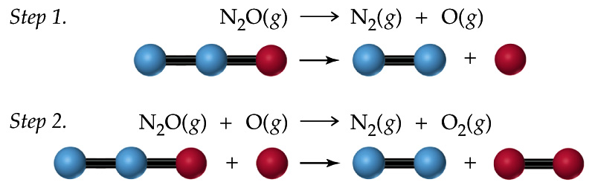
Mehanizam reakcije je skup reakcija koje učestvuju unekom procesu.
Pojedinačni stupanj u mehanizmu se naziva elementarni stupanj ako se izmedju rektanata i produkata ne stvaraju intermedijeri (osim aktiviranog kompleksa-biće kasnije objasnjeno). Može biti monomolekulski ili bimolekulski
Molekularnost: je broj molekula (ili atoma, jona, radikala) koji su REAKTANTI u elementarnoj reakciji
reakcija razlaganja N₂ O je slozen proces:
O je intermedijer
monomolekulski stupanj
bimolekulski stupanj
U stehiometrijskoj jednačini se pojavljuju samo reaktanti i produkti
2N₂O(g) → 2N₂(g) + O₂(g)
Ukupna reakcija, stehiometrijska jednačina
Notes:
6

Slide 7
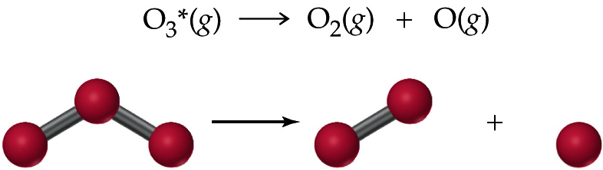
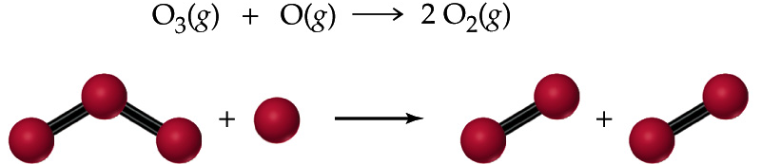
Razlaganje ozona je reakcija značajna za “ozonsku rupu” u stratosveri. U ovoj reakciji kao proizvod nastaje kiseonik, a reakcija se predstavlja jednostavnom stehiometrijskom jednačinom:
2O₃ → 3O₂
Ova transformacija se ne odvija direktno u jednom stunju tako da dva molekula ozona daju tri molekula kiseonika, već se proces odvija na sledeći način kroz više stupnjeva :
Prvi monomolekulski stupanj, : jedan reagujući molekul
Drugi bimolekulskai stupanj : dve reagujuće vrste, molekul + atom :
Zbir: 2O₃ + O → O + 3O₂
Stehiometrijska jednačina: 2O₃ → 3O₂
Notes:
7

Slide 8
NO (g) reaguje sa kiseonikom O₂ (g) u atmosferi dajući molekul NO₂ (g), glavnu komponentu smoga u gradovima. Stehiometrijska jednačina ove reakcije je:
2 NO (g) + O₂ (g) a 2 NO₂ (g)
Reakciju karakterišu termodinamičke funkcije stanja i konstanta ravnoteže:
ΔG= ΔH -TΔS
ΔG= -RTlnK
Ova reakcija ima negativnu vrednost ΔG znači da je spontana ali na osnovu toga nije moguće predpostaviti kako se odvija ova reakcija niti kojom brzinom se ona odigrava.
Nephodno je eksperimentalno proučavati reakcije da bi se utvrdilo kako se odvijaju i kolika je brzina njenog odvijanja.
Notes:
8

Slide 9
Eksperimentalnim proučavanjem ove reakcije
2 NO (g) + O₂ (g) a 2 NO₂ (g)
ustanovljeno da se u sistemu pored početnih reaktanata NO i O₂ i krajnjeg produkta reakcije NO₂ pojavljuje u toku trajanja reakcije i molekul NO₃ kao intermedijer. Rekcija se odigrava preko tri elementarna stupnja:
Stupanj 1: NO (g) + O₂ (g) a NO₃ (g)
Stupanj 2: NO₃ (g) a NO (g) + O₂ (g)
Povratna od 1
Stupanj 3: NO₃ (g) + NO (g) a NO₂ (g)
Elementarni stupanj uvek predstavlja pojedinačnu reakciju na molekulskom nivou, i odgovara procesu u kome se neke hemijske veze raskidaju a neke formiraju.
Pod elementarnim stupnjem se podrazumeva stupanj u kome nema intermedijera (osim aktiviranog kompleksa).
Notes:
9

Slide 10
Kako definišemo brzinu nekog hemijskog procesa?
Posmatrajmo hipotetičnu reakciju:
A + B → C
Ili - A - B + C = 0
nº broj molova svake od komponenata reakcionog sistema reaktanata A i B i proizvoda C u početku reakcije, t=0,
n odgovarajući broj molova u bilo kom trenutku odvijanja reakcije t=t.
Može se definisati veličina ξ koja važi za celu reakciju nezavisno od komponente preko koje se izražava I predstavlja pogres, napredak reakcije tokom vremena, stepen potpunosti reakcije :
Notes:
10

Slide 11
aA + bB → cC +dD
Opšti slučaj
progres reakcije :
Brzina reakcije se prirodno uvodi preko brzine promene reakcionog progresa:
αi Stehiometrijski koeficijenat, Često se u opštim formulama ne piše znak već se podrazumeva : Negativan za reaktante, Pozitivan za produkte
Ukolko je zapremina sistema konstantna Brzina reakcije, se standardizuje na jedinicu zapremine V što omogućuje poredjenje različitih procesa:

Slide 12
aA + bB → cC +dD
Promena broja molova u jedinici zapremine je promena koncentracije pa se predhodna jednačina može napisati na sledeći način:
Brzine po komponentama
Brzina brzina reakcije je uvek pozitivna I ne zavisi preko koje komponente se izražava Brzine po komponentama mobu biti i pozitivne i negativne.

Slide 13
Poznavanje ukupne stehiometrije ne daje informaciju o mehanizmu.
Proces se može da se odvija tako da obuhvata više stupnjeva u kojima se pored početnih reaktanata javljaju i nove reaktivne vrste, intermedijeri.
Intermedijeri su vrste koje u toku trajanja procesa nastaju a zatim se troše u procesima u kojima nastaju krajnji proizvodi reakcije.
Na primer reakcija:
A + 3B → 2C
Stupanj 1.
A + B → I
Može imati sledeći mehanizam:
Stupanj 2.
I + B → L
Intermedijeri
Stupanj 3.
L + B → 2C
A + 3B +L+I → 2C+ I +L
A + 3B → 2C
Stehiometrijska jednanačina
reaktanti
produkt
Notes:
13

Slide 14
Pojam Vremenski zavisne i nezavisne stehiometrije

Slide 15
Kako i da li uvek na osnovu stehiometrijske jednačine možemo napisati izraz za brzinu ?
Prethodni primer; :
Stupanj 1.
A + B → I
Stupanj 2.
I + B → L
Intermedijeri
Stupanj 3.
L + B → 2C
Stehiometrijska jednanačina će glasiti:
A + 3B → 2C
Samo u slučaju kada su tokom ukupnog trajanja reakcije koncentracije intermedijera L i I veoma male u poredjenju sa koncentracijama reaktanata i produkata, stehiometrija reakcije je konstantna – nepromeljiva u vremenu
Jedino tada veza brzine reakcije i brzine po komponentama važe u svakom trenutku reakcije:
Notes:
15

Slide 16
A + 3B → 2C
Brzina procesa-uvek pozitivna
Brzine po komponentama: negativne za reaktante, pozitivne za produkte
Znači: Samo ako su koncentracije intermedijera veoma male, tada se može smatrati da se svi razloženi molovi reaktanata prevode u produkte (inace bi se nalazili i u intermedijeirima) Tada stehiometrijska jedanačina važi u bilo kom trenutku odvijanja reakcije .
Notes:
16

Slide 17
Posmatrajmo reakciju koja ima jednostavan mehanizam i u kojoj se gradi jedan reakcioni intermedijer I čija koncentracija nije mala:
A + B → I
Stehiometrijska jednačina koja opisuje proces ne važi u svakom tomentu.
konstanta ravnoteže će biti:
A + B → C
I → C
Promena broja molova reaktanata nije jednaka promeni broja molova proizvoda reakcije, jer postoji intermedijer u značajnoj koncentraciji
U odredjenom trenutku reakcije deo reaktanata će se prevesti kako u produkt C tako i u intermedijer I Stehiometrija procesa će biti vremenski zavisna .
brzina će zavisiti i od brzine reagovanja intermedijera:
Ne može se uvek na osnovu stehiometriijske jednačine odrediti veza brzine reakcije i brzina po komponentama
Notes:
17

Slide 18
Kojom se brzinom odvijaju hemijske reakcije?
Najbrzi procesi:
Prenos elektrona 5x10⁻¹⁶ s.
Prenos H atoma 5x10⁻¹⁴ s
Prenosi drugih atoma 5x10⁻¹³ s
Na + Cl →Na⁺ + Cl⁻
        Kompleksne reakcije su sporije, DNA sinteza 10⁻⁴ s
Notes:
18

Slide 19

SPORE REAKCIJE
L Ć D aspartinsku kiselinu 10⁹ s
Notes:
19

Slide 20
EKSPERIMENTALNE METODE I BRZINA REAKCIJE
Raskidanje veza
Reakcije radikala
Fotohem.
izomerizacija
Fotohem.
disocijacija
Difuziono kontrol. reakcije
Molekul. rotacija
Molekul. vibracija
Unutarmolekulske relaksacije
Time (s)
10⁶
10³
1
10⁻³
10⁻⁶
10⁻⁹
10⁻¹²
10⁻¹⁵
Period EM talasa
Radio talasi
Micro talasi
IR
vidljiva
UV
Konvencionalne metode
Protocne metode
Ultrazvucne metode
Metode skoka pritska
Metode skoka temperature
NMR metode, oblik linija
NMR metode, korelaciona analiza
Laserske fles fotolize (μsec, nsec, psec, fsec)

Slide 21
Koje su brzine koje je moguće meriti??
1960’s: Porter je dobio Nobelovu nagradu za μs (10⁻⁶s) fleš fotolizu
ns (10⁻⁹s)
ps (10⁻¹²s)
1990: Zewail dobio Nobelovu nagradu za femtosekundnu (10⁻¹⁵s) spektroskopiju!
Notes:
21

Slide 22
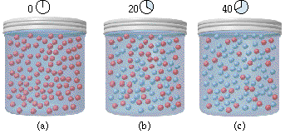
Kako merimo brzinu nekog hemijskog procesa?
Posmatrajmo sistem u kome imamo hipotetičnu reakciju u kojoj se reaktant A direktno transformiše u produkt B:
A reaktant
A a B
produkt B
Na početku reakcije t=0, postoji:
1.00 mol A i
0 mol produkta B.
A₀=1.0 mol
B₀=0 mol
Nakon 20 min, u sudu postoji:
0.54 mol A i
0.46 mol B,
A₂₀=0.54 mol
B₂₀=0.46 mol
Nakon 40 min u sudu postoji:
0.30 mol A i
0.70 mol B,
A₄₀=0.30 mol
B₄₀=0.70 mol
Notes:
22

Slide 23
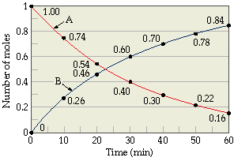
Prosečna brzina po komponenti i prosečna brzina hemijske reakcije
A a B
A=1.00= A₀
ΔΑ=-0.46
Prosečna brzina po komponenti je promena broja molova reaktanta A ili produkta B u jedinici vremena u posmatranom
Vremenskom intervalu.
ΔB=0.46
B=0
Δt=20min
Prosečna brzina po komponentana podeljene sa odgovarajućim steh. koeficijentom predstavljaju prosečnu brzinu reakcije!!

Slide 24
Prosečna i trenutna brzina u hemijskoj kinetici
Prosečna brzina po komponenti - odnos promene koncentracije i datog intervala vremena
c
c₁
Brzina po kompnenti opada sa vremenom.
Δc
c₂
c_{m}
Δc
c_{n}
t₁
t₂
Δt
t
Δt

Slide 25
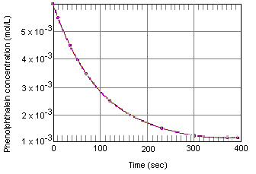
Razlaganje fenolftaleina u alkalnoj sredini: C =f (t),
Prosečna brzina:
Δc₀
Δt
Δc₁
Δc₂
v₀> v₁> v₂ > v₃ >….. >v_{n}
Δt
Δc₃
Δt

Slide 26
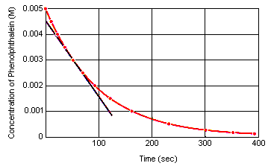
Prosečna brzina:
Ako je Δt dovoljno malo:
Trenutna brzina
  Brzina za datu trenutnu koncentrciju reaktanta

Slide 27
Početna i trenutna brzina u procesu stalne stehiom.
A + 3B → 2C
Da bi se naglasilo da se pomsatra koncentracija komponente , komponenta se stavlja u uglaste zagrade [A]. Cesto se ovo ne primenjuje zbog preglednijih jednacina...
Početna brzina: t=0,
v_{B}(0), v_{A}(0), v_{C}(0)
Trenutna brzina: t=t
v_{A}(t), v_{B}(t), v_{C}(t)
[B]₀
v_{B}(0)
[C(t)]
[A]₀
v_{A}(0)
[B(t)]
v_{C}(0)
[A(t)]
t

Slide 28
Zavisnost brzine reakcije od koncentracije
(zakon o dejstvu masa).
Za slučaj reakcije:
A → C
trenutne brzine opadaju sa vremenom
Brzina je proporciona trenutnoj koncentraciji reaktanta:
Koncentracija reaktanta opada sa vremenom, tako da se i brzina menja, najveća je na početku reakcije, a kako reakcija teče brzina je sve manja.

Slide 29
Za slučaj hipotetične reakcije (stalne stehiometrije) :
A + B → C
Konstanta brzine je brzina pri jediničnoj koncentraciji reaktanata.

Slide 30
Rezime:
Razne vrste brzina u hemijskoj kinetici

Slide 31
U kinetičkom sistemu mogu se definisati različite brzine:
1
B → Y
Y + A → D + Z
Z + A → 3C
2
a) Ako je stehiometrija vremenski nezavisna, može se definisati brzina reakcije:
3
2A + B → 3C+D
b) Ako je stehiometrija promenljiva, mogu se definisati brzine pojedinačnih elementarnih stupnjeva: v₁, v₂, v₃........
I Brzine po svim komponentama v_{A}, v_{B}, v_{C}, v_{D}, v_{Y,}, v_{Z}
k₁, k₂, k₃ konstante brzine elementarnih stunjeva
Kako izraziti brzinu nepoznatog kinetičkog sistema??

Slide 32
Šta raditi kad se istražuje nepoznat sistem kome nisu poznati ni mehanizam ni kinetički parametri?

Slide 33
U svakom sistemu najlakse je naci stehiometrijsku jednačinu
na kraju reakcije!!
2A + B → 3C+D
d) Ukupna brzina procesa se izražava jednačinom koja sadrži parametre koje treba ispitati:
k_{eksp} je konstanta brzine procesa
Brzina zavisi od koncentracije reagujućih vrsta i jednaka je proizvodu konstante brzine i koncentracija reagujućih vrsta podignutih na stepene l i m koji karakterišu kinetički sistem. l je red reakcije za reaktant A, m je red reakcije za reaktant B, n = l + m, je ukupni red reakcije. Redovi i stehiometrijski koeficijenti ne moraju biti isti
Konstanta brzine i eksponenti l i m su parametri koji se određuju eksperimentalno i nazivaju se kinetički parametri!!

Slide 34
U opštem slučaju bilo koju reakciju u kojoj su A i B reaktanti i u procesu nastaju produkti C i D, je moguće napisati stehiometrijsku jednačinu u obliku:
a, b, c, d stehiometrijski koeficijenti
aA + bB →cC + dD
Brzinu bilo koje reakcije izražavamo opštom jednačinom :
n može biti : 0, 1, 2, ali i 1/2 , 2/3....
k_{eksp} je konstanta brzine procesa koja je jednaka brzini pri jedidiničnim vrednostima koncentracija.
l je red reakcije za reaktant A, m je red reakcije za reaktant B, n = l + m, je ukupni red reakcije.

Slide 35
Postoje reakcije koje nemaju red. To je slučaj kad se brzina ne može predstaviti u obliku koji predvidja zakon o dejstvu masa npr:

